Slide 1

Geluid en fijnstof in Kerk-Avezaath
Betuwe lijn en A 15
Paul Kersten
14 maart 2016 ALV
Aanpassingen 22 april 2024

Slide 2
Bestaande situatie in 2016:
MER evaluatie 2013
Rekenmodel RWS
Geen geluidwerende voorziening A15
Geluid van verschillende bronnen afzonderlijk beleid
Gemeentelijke overheid heeft zorgplicht voor lawaai en fijnstof
Nieuwe situatie: in 2016
Drukker verkeer dan in de MER
De geluidswal bij de hennepen geeft effecten
Uitbreiding infra leidt tot nieuwe MER en nieuw beleid
Rijks regelgeving wordt herzien
Rijkswaterstaat als initiatiefnemer infra-uitbreiding
Kolentreinen met stof

Slide 3
Situatie 2024:
. Er lijken geen ontwikkelingen te zijn
. Het verkeer wordt steeds drukker
. Enige politieke druk om traject te herzien
. Veel ongelukken op het te smalle traject
. De geluidsoverlast wordt steeds meer ervaren door de dorpsbewoners
( enquete 2002 50% last zal nu hoger liggen).
. De geluidsbelasting langs de A15 is nog steeds veel hoger dan 80 dB
blijkt uit ad hoc metingen
. De nut en noodzaakdiscussie van RWS zal wel afgerond zijn, nagaan in
welke fase de voorbereidingen daar nu zijn
. de gemeente heeft in 2016 toezeggingen gedaan ( we pakken dit traject
op) die niet zijn uitgekomen.

Slide 4

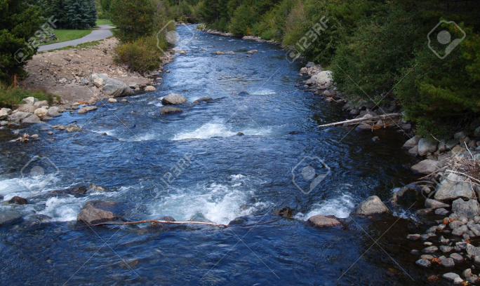
Mensen ervaren geluid van vlieg-, weg-, railverkeer als hinderlijk vanaf ongeveer 45 dB.
Bij de meeste provinciale wegen en steden ligt de belasting doorgaans tussen de 45 en 65 dB. Wanneer de belasting boven de 65 decibel uitkomt, wordt dit als zeer hinderlijk ervaren
De grens voor woonbebouwing ligt op 63 dB
Het correct meten van dB is (expres) heel moeilijk gemaakt

Slide 5
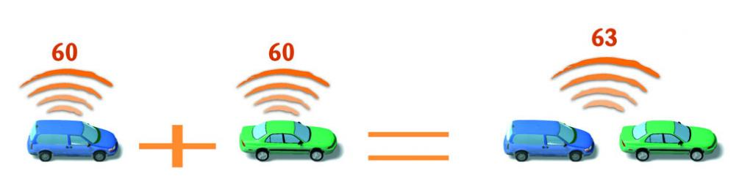



Slide 6
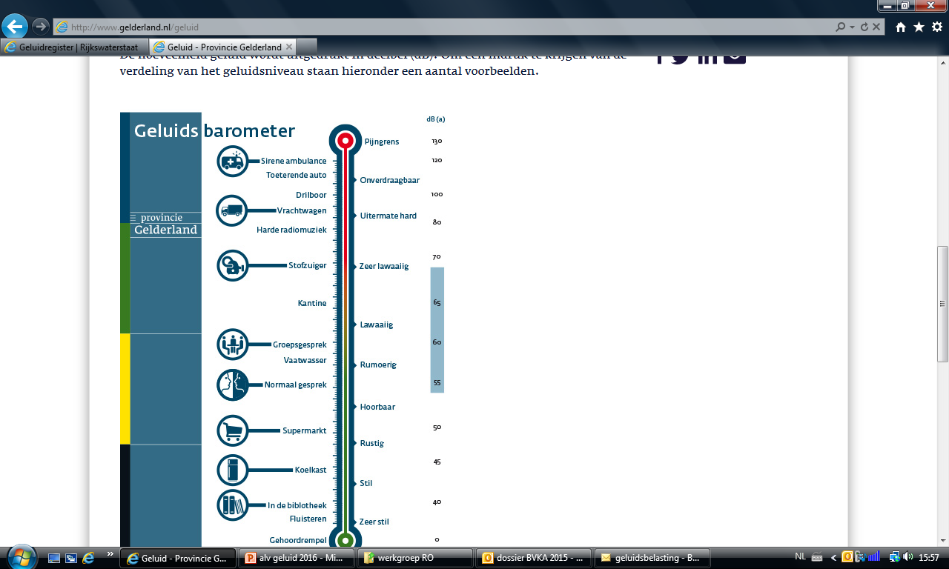

63 DB als wettelijke grens bij woonbebouwing

Slide 7
Wat nu volgt is het rekenmodel van de Rijkswaterstaat waarmee de geluidsbelasting op de omgeving van de A15 is berekend.
Op de kaart staan stippen de kunnen worden aangeklikt om de uitkomst van de berekende geluidsdruk weer te geven.
Als je nu ieder stipje aanklikt ( en wie doet dat nu?) dan blijkt dat op wonderbaarlijke wijze de geluidsbelasting nabij Kerk-Avezaath op locatie ineens naar de wettelijke grens van 63 dB te zakken

Slide 8
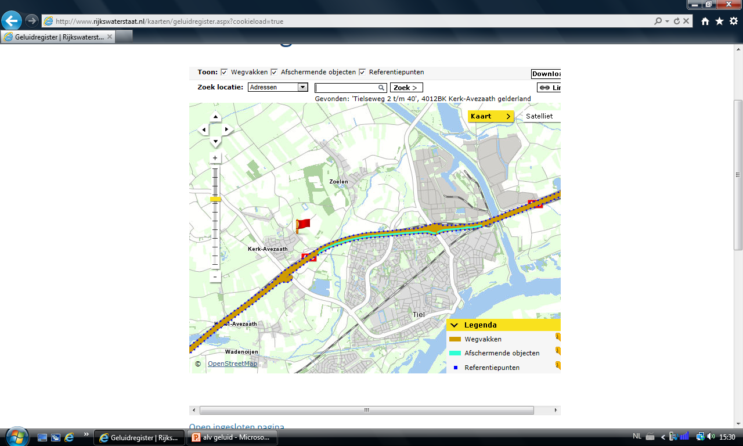
Het model met de stippen
Voor iedere stip is in het rekenmodel de geluidsproductie berekend

Slide 9
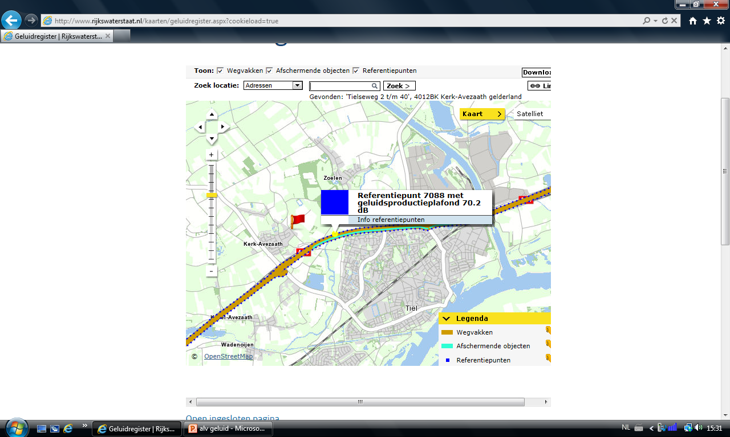
Een stip aangeklikt wat verder weg van het dorp naar het oosten
70.2 dB
Stippen verder naarhet oosten laten ook steeds ca 70 dB zien.

Slide 10
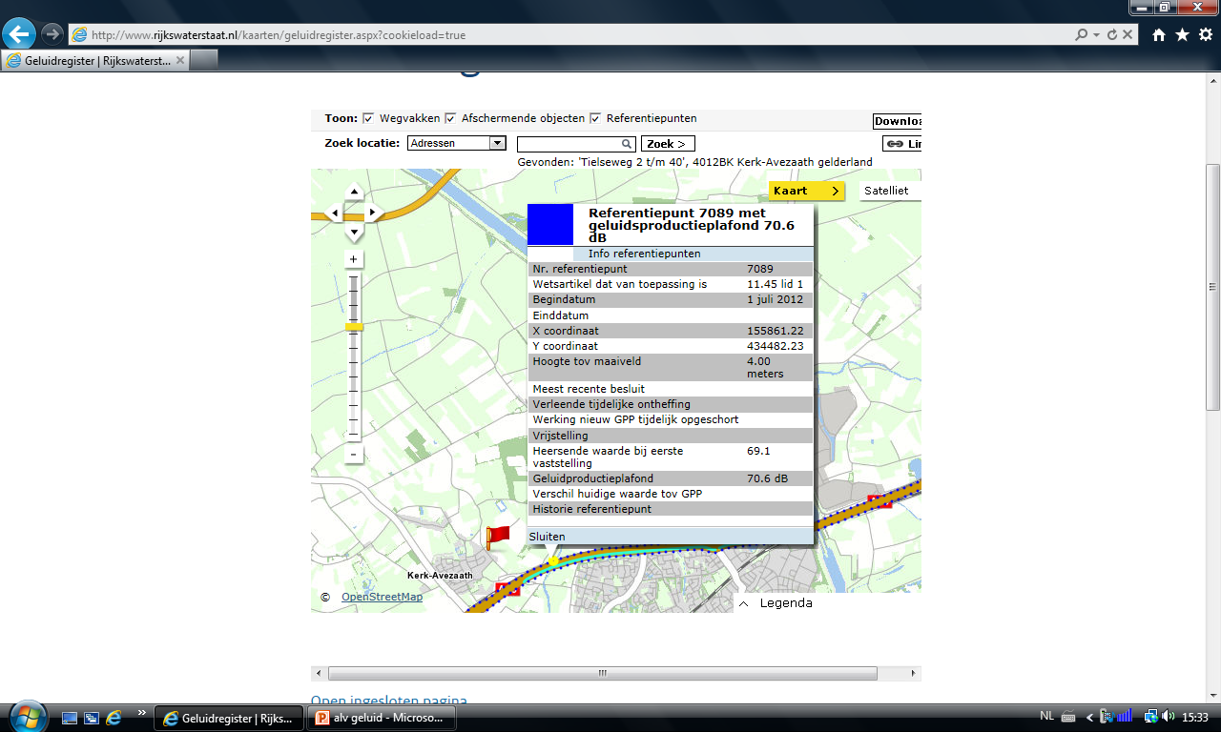
Nog een stip met de achter-liggende gegevens van het rekenmodel
Hier 70,6 dB

Slide 11
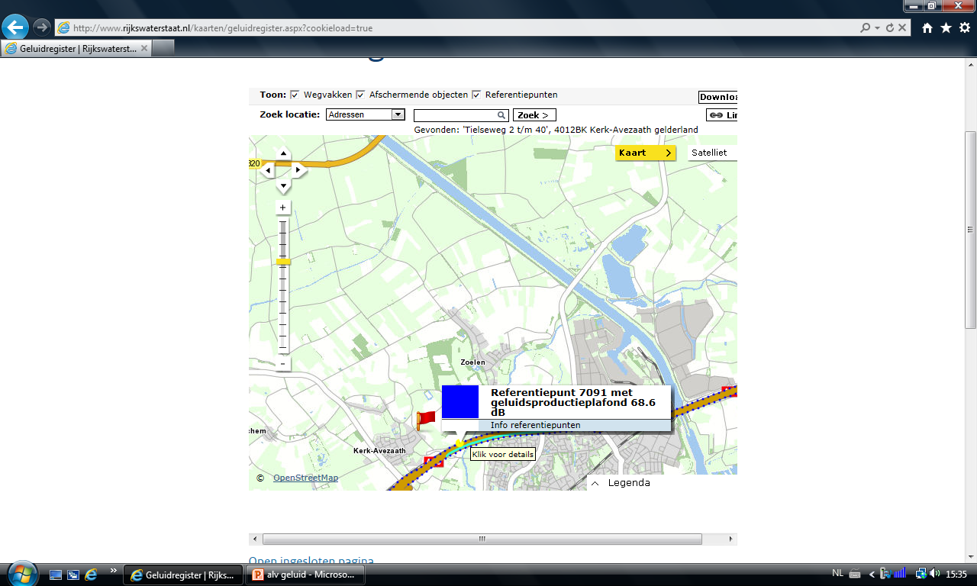
We komen dichter bij het dorp en plotseling wordt de geluidsproductie minder
68.6 db

Slide 12
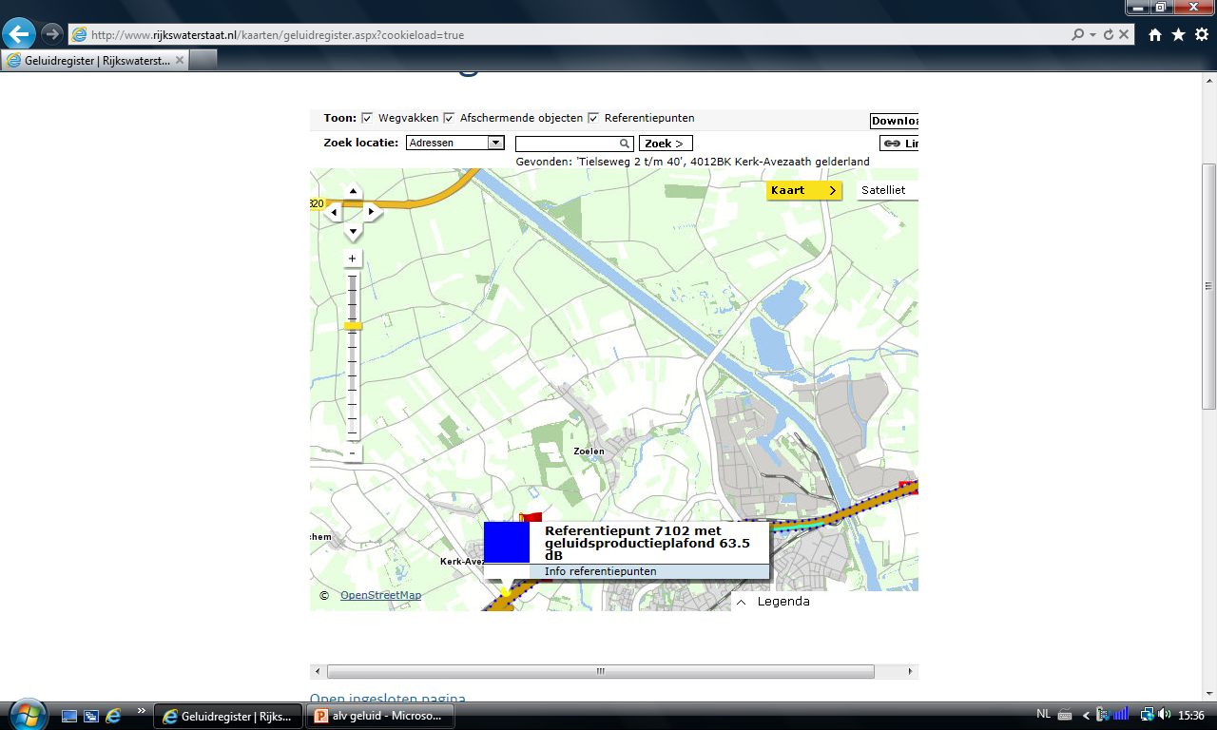
En ja hoor op de wettelijk grens van 63 dB

Slide 13
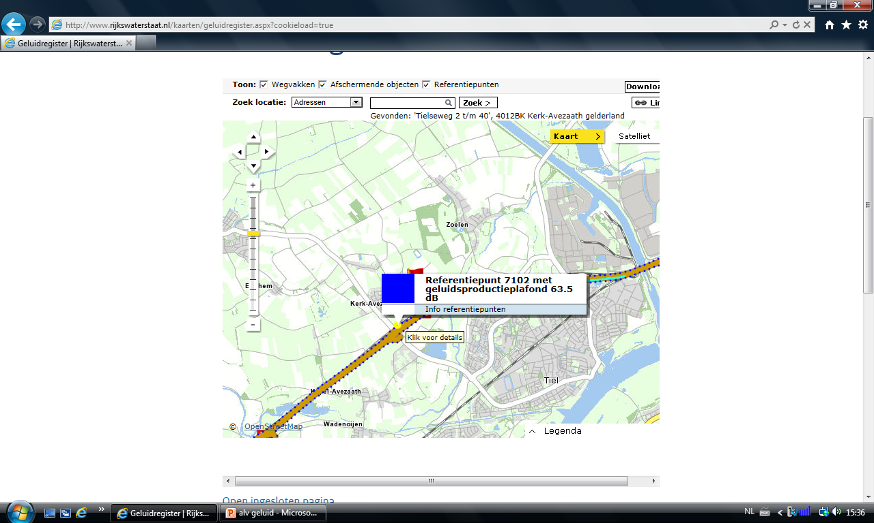
Ook de volgende stip
rond de 63 dB

Slide 14
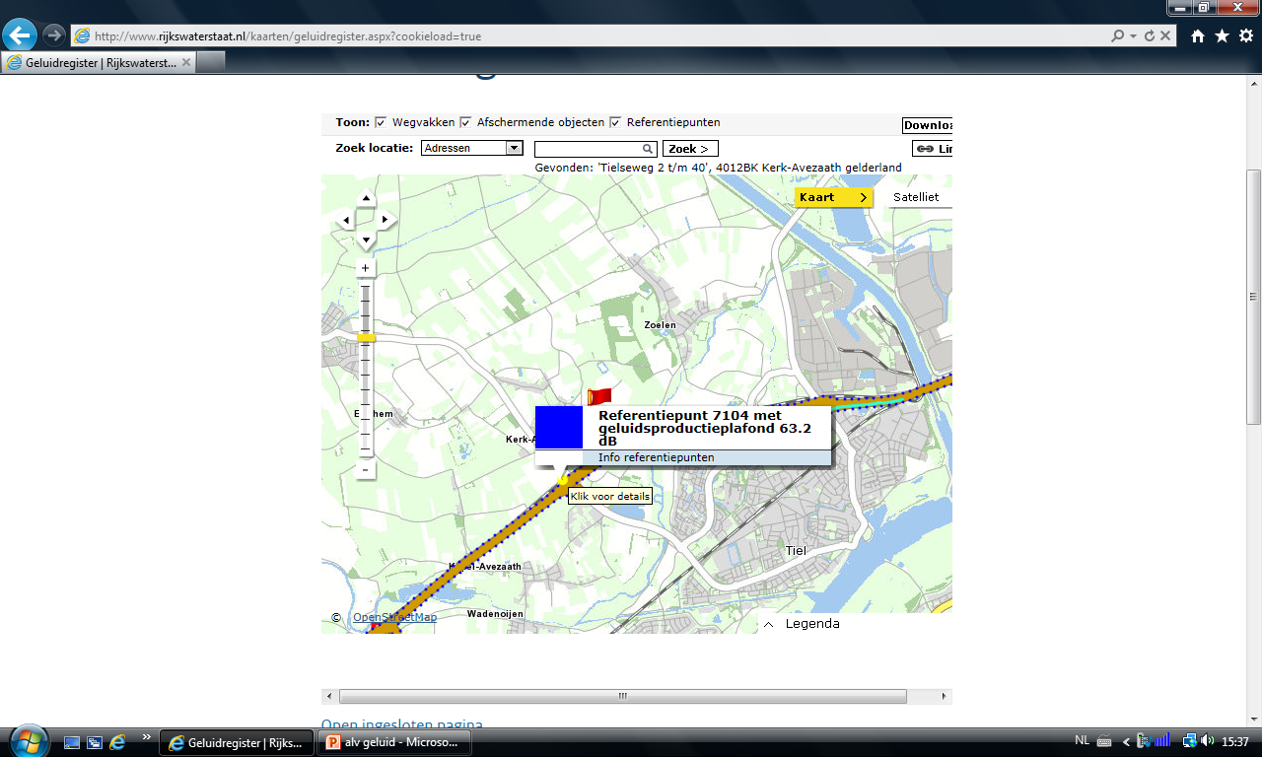
De weg is superstil geworden
Nog een van 63 dB

Slide 15
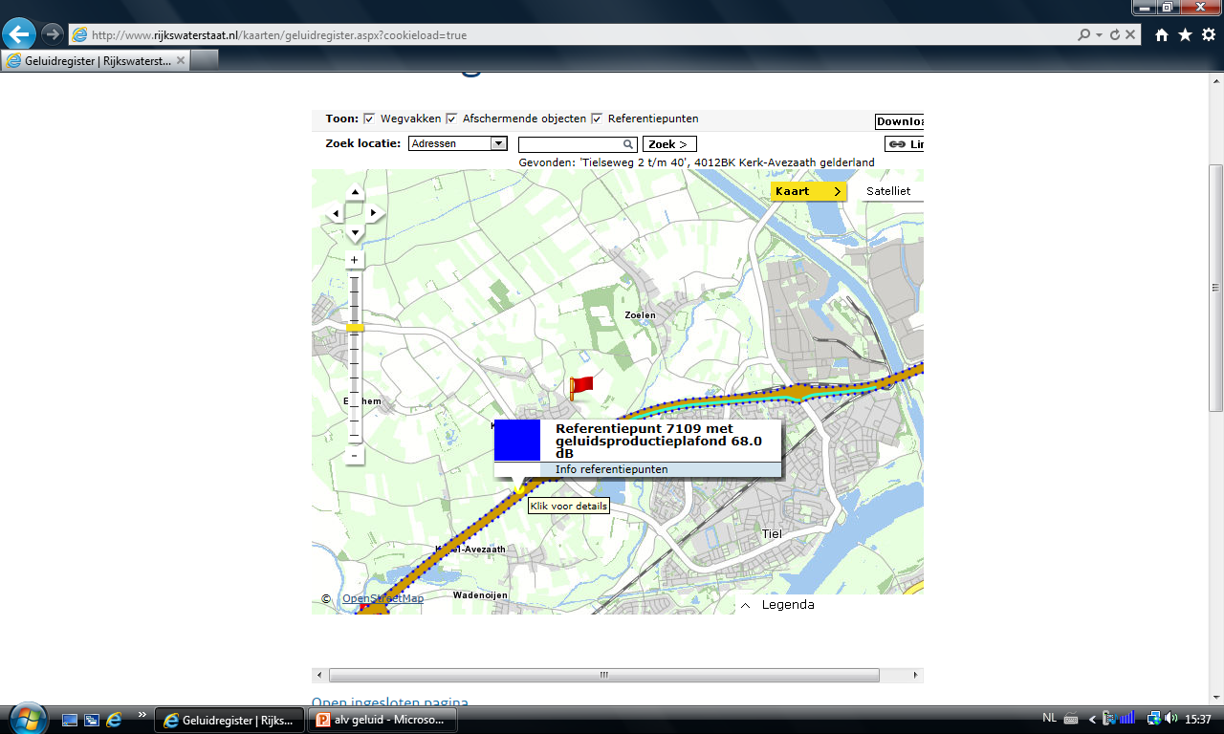
Nu kan het wel weer
wat verder weg gaat de geluidproductie weer omhoog
68 dB, we moeten naar de 70 Db

Slide 16
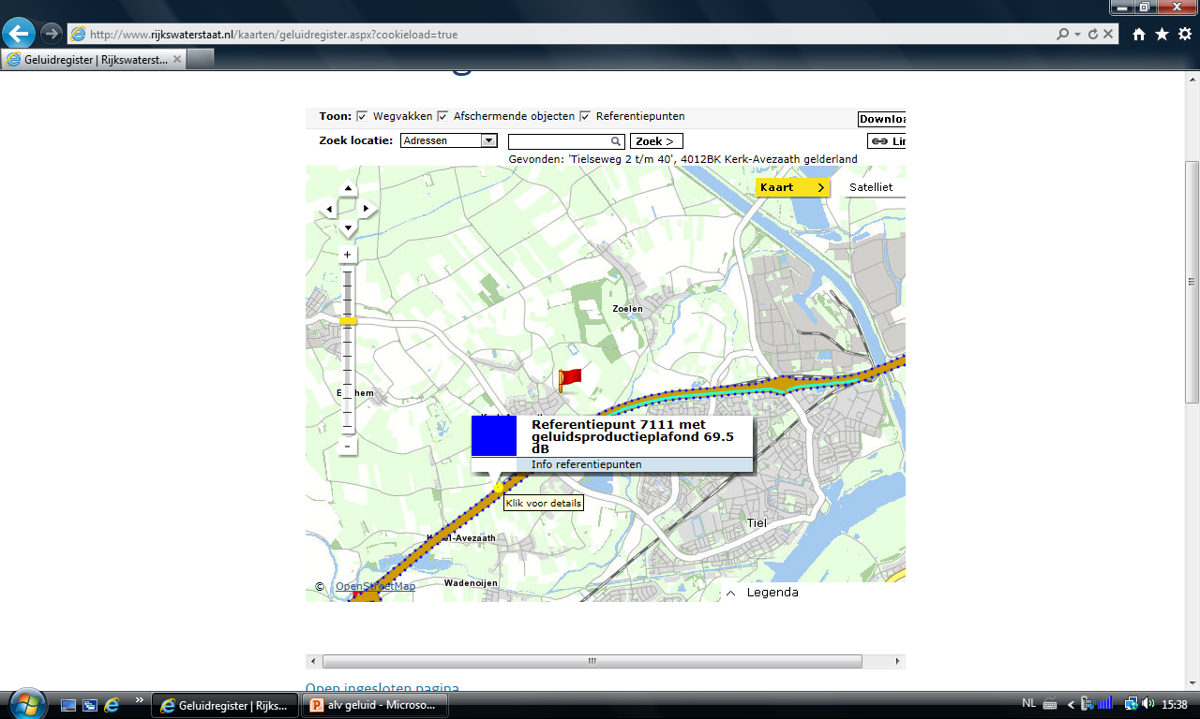
We zijn weer rond de 70 Db waarmee we ook aan de oostelijke kant van het dorp zijn begonnen.
Verderop naar het westen blijft de weg volgens de stippen ca 70 dB produceren als de gangbare geluidsproductie.

Slide 17
Deze wonderbaarlijke reductie van het geluidsniveau uit het rekenmodel rond het dorp heeft een heel nare bijwerking gehad. Er is geconstateerd dat bij de reconstructie van de A15 geen geluidwerende voorzieningen bij Kerk-Avezaath nodig waren omdat de geluidsproductie binnen de normen bleef.
Daarnaast bleek uit overleg met de Provincie Gelderland, dat tevens geen geluidsmaatregelen noodzakelijk waren omdat : ”er geen sprake was van een nieuwe planologische situatie “.
Met de reconstructie van de A 15 en de aanleg van de Betuwelijn is voor dit kleine trajectonderdeel geen nieuw bestemmingsplan gemaakt. Dat had natuurlijk wel gemoeten. Indertijd heeft niemand dit opgemerkt en kon door de overheid een grote kostenbesparing worden gerealiseerd.

Slide 18
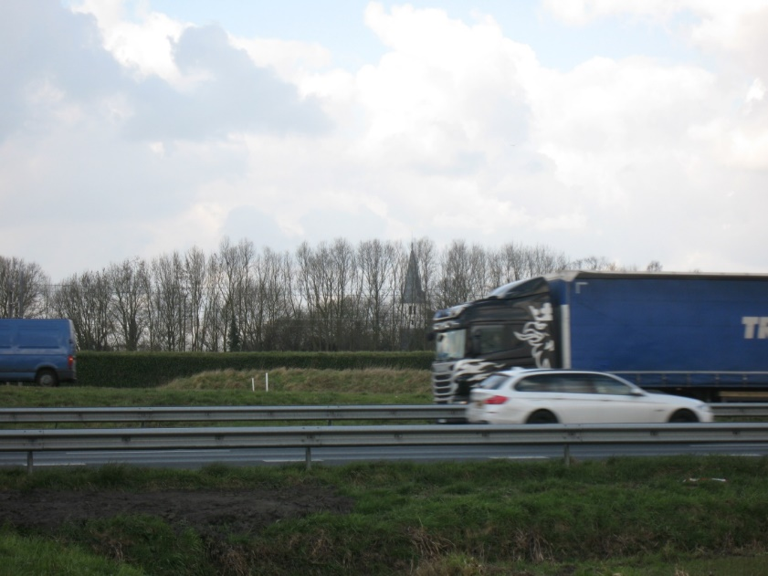
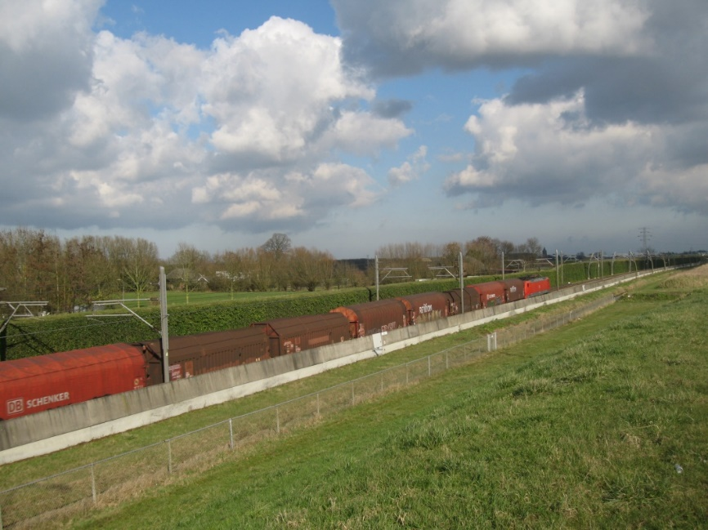
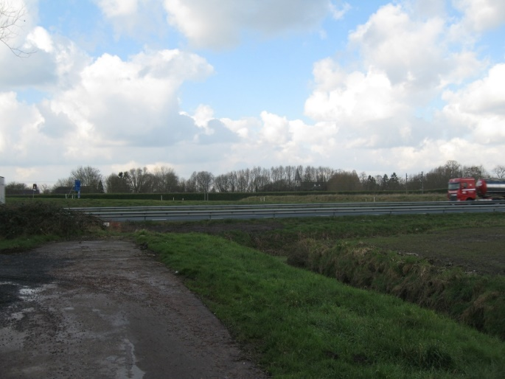
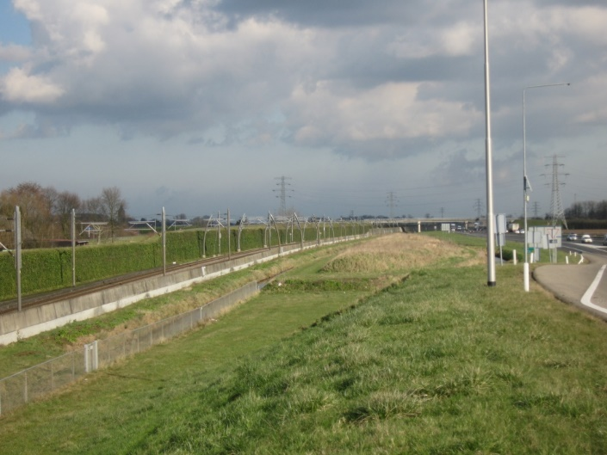
Tussen de weg en de spoorweg liggen wel zand-kunetten, maar dat zijn geen geluidswallen maar zandbergingen.
De “groene dijk” als geluidwering bij de trein is door de Gemeente Buren afgedwongen bij de aanleg van de Betuwe lijn om de overal elders als architectonisch design toegepaste halfronde betonschermen in Buren te voorkomen.
Binnen de wettelijke regels van de geluidshinder mogen de spoorweg en de weg niet in relatie met elkaar bezien worden. De geluidwering van de trein geldt dus niet als geluidwering voor de weg en werkt in de praktijk ook niet zo. De weg heeft dus feitelijk helemaal geen geluidwering en produceert 70 dB.

Slide 19
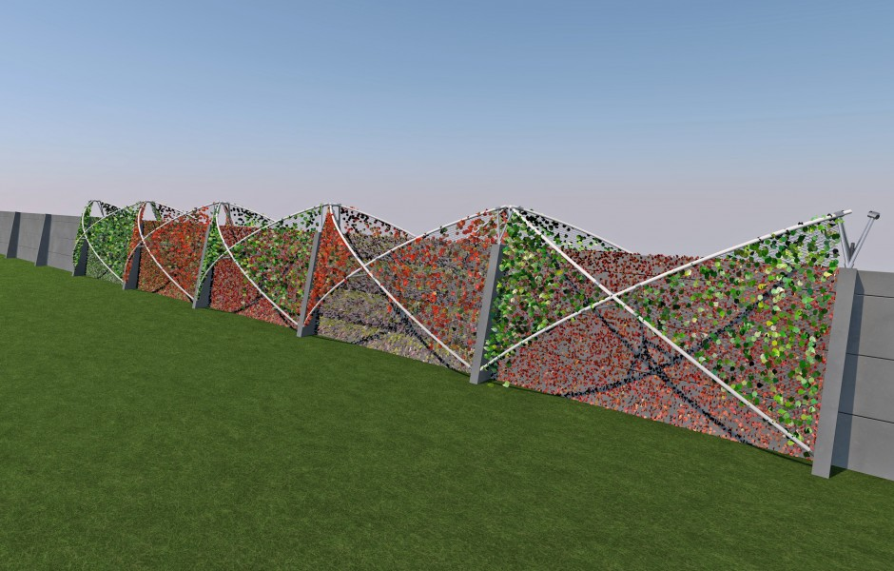
Dit was indertijd een plan om de geluidwering bij de Hennepen te verfraaien. Daarmee zou in een klap de reductiewerking radikaal veranderen en de reflexie naar Avezaath toenemen.
Gelukkig is dit niet doorgegaan.

Slide 20
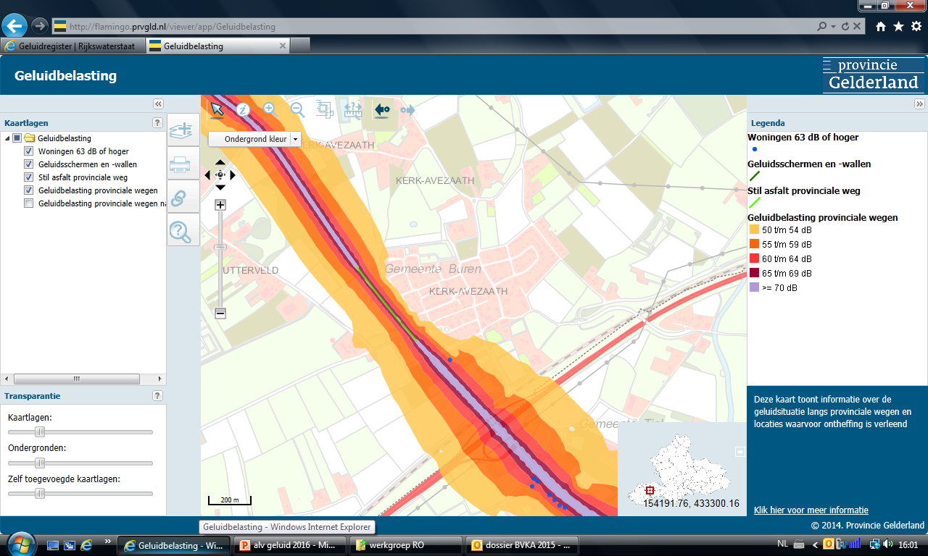
De werking van stil asfalt in combinatie met een geluidsdijk is goed te zien. Er is geen rekening gehouden met de nieuwe bebouwing.

Slide 21


Slide 22
Wat is er nu werkelijk aan de hand in het dorp. Met een eenvoudige geluidmeter hebben we een aantal dagen in 2016 een verkenning gedaan.
Niet op de lawaai-topdagen (in de zomer met oosten wind) maar op willekeurige dagen in november.
Op 8 locaties hebben we een aantal (ca 10) metingen gedaan met daartussen een pauze van 1 minuut. Dat levert min en max waarden op.
We weten dat deze waarnemingen niet gelden volgens de wet. De wet is zo gemaakt dat burgers geen metingen kunnen verrichten. Dat heeft iets met Schiphol te maken. Maar ja, een meting is toch zo gedaan nietwaar?

Slide 23
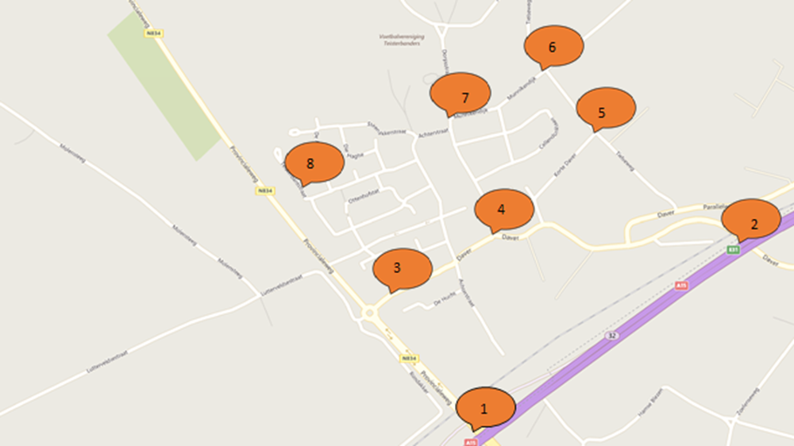

Slide 24
Alle gemiddelde metingen laten zien dat de grens van 63dB worden overschreden op alle locaties. Het verschil tussen min en max ligt aan vrachtwagens, de wind en dergelijke toevallige geluidbronnen.
Wel is te zien dat de 70 dB uit het rekenmodel van Rijkswaterstaat aan de snelweg zelf te laag is. In het dorp wordt regelmatig boven de 100 dB gemeten. Als het regent liggen de dB waarden nog hoger. Daarom is volgens de wettelijke regeling ook verplicht om over langere perioden te meten.
Deze meting is uit 2016 nu 8 jaar geleden. Sindsdien is het verkeer veel drukker geworden. De verwachting is dat deze cijfers nu hoger zullen uitvallen ( ca 5-10 dB hoger) voor alle locaties.
Ook is het verwaaien van het geluid belangrijker geworden. Ver van de snelweg is het basisgeluid nog aanwezig. Het zou goed zijn uit te zoeken, of bij een hogere bronafgifte (bv. 100 dB aan de snelweg) deze uitstralingskarakteristieken ook mee veranderen.

Slide 25
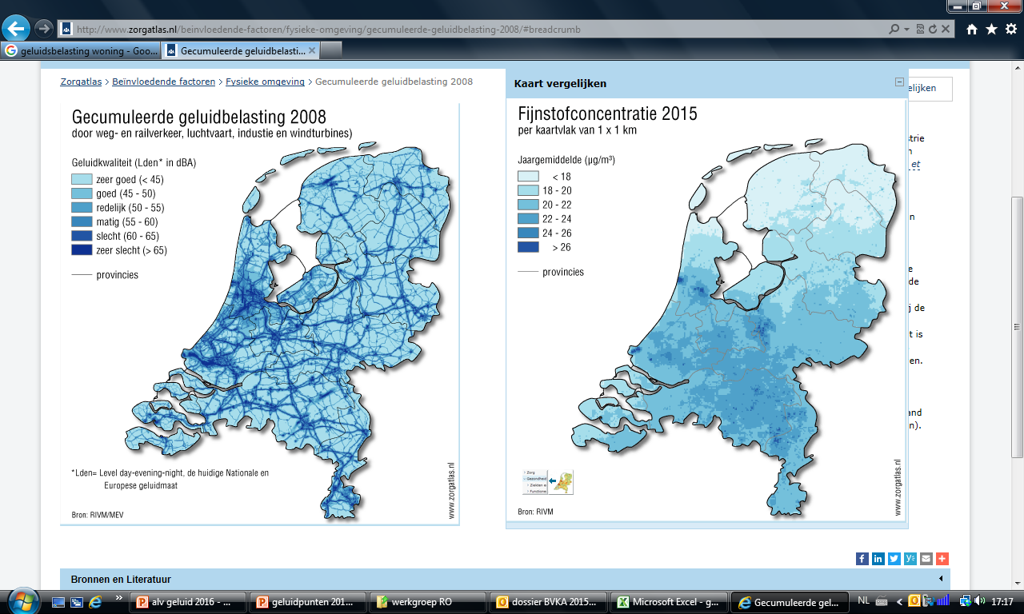

Slide 26
Naast geluid produceert de betuwe corridor veel fijnstof. Niet alleen van de uitlaatgassen van de auto's. Er is ook de Betuwelijn waarover per dag een kolentrein rijdt, die een aanzienlijke bijdrage aan de neerslag verzorgt. ( zie de foto, er zijn geen meetgegevens bekend).
Dit is een onderwerp wat wordt doodgezwegen maar wel een negatief effect op het dorp heeft. We hebben allemaal zwarte neerslag op de vensterbanken en de terrassen. Dat komt ook van de kolentreinen die onafgedekt over het spoor rijden. De kolenstof is veel op warme droge dagen in de zomer, op andere dagen zie je het minder maar het is er wel.
Voor vrachtwagens is een afdekking voor afgevallen en verwaaide lading verplicht maar niet voor treinen (Lobby NS).
Overigens zouden er op de Betuwe lijn geen diesel locomotieven rijden, maar dat gebeurd regelmatig. Ook deze locs stoten veel fijnstof uit.

Slide 27
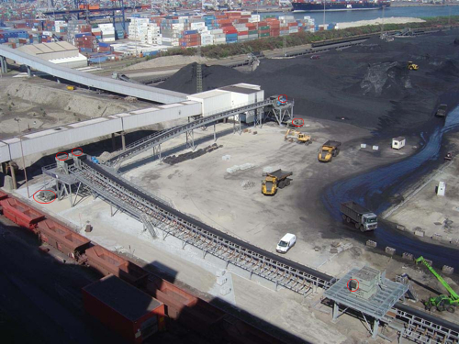
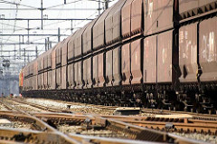
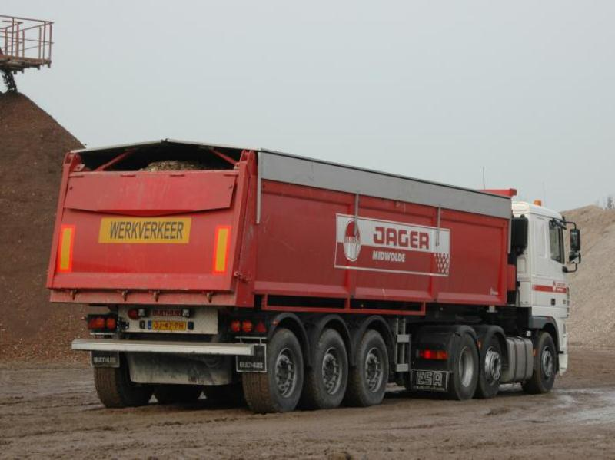
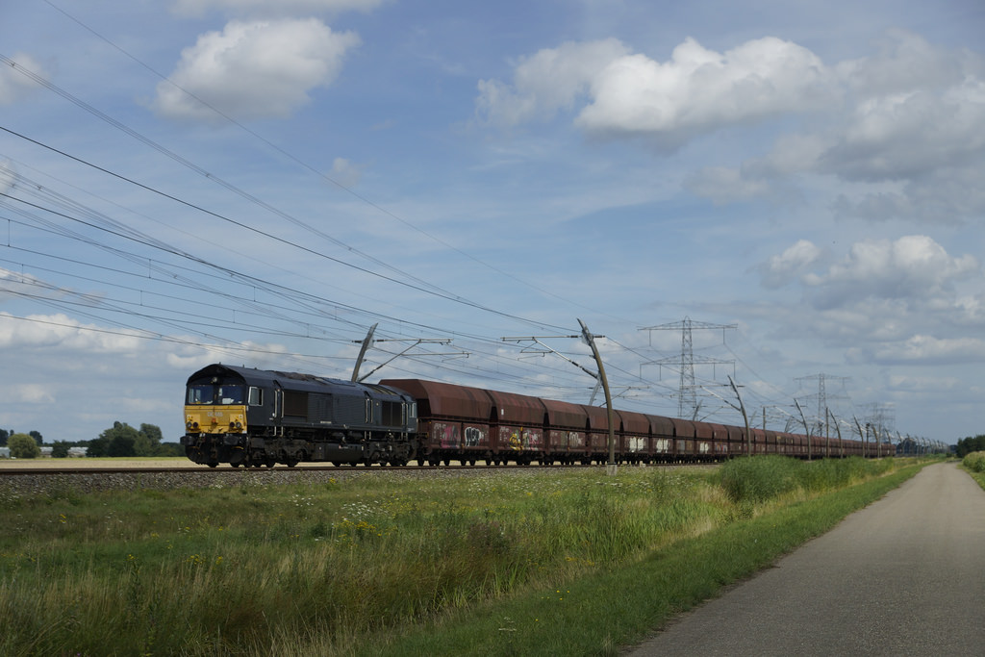
Fijnstof: Steenkolen
Wetgeving afvallende lading

Slide 28
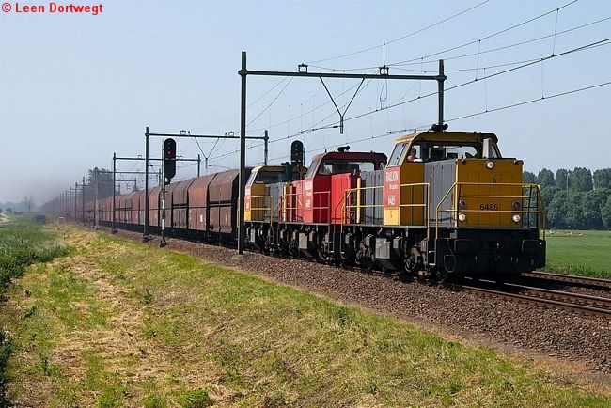

Slide 29
Wat kunnen we er aan doen
Aandacht via de Gemeente
Aandacht via de RWS
Aandacht vis de politiek
Procedures bij infra- verandering beinvloeden
Procedures via aanpassingen van regelingen beinvloeden
Aanpak van de kolentrein problematiek via de politiek
Een extra geluidscherm bij het dorp voor de A15

Slide 30
Moeten we dit wel gaan doen
Kost heel veel tijd en inzet
Gaat ook kosten met zich meebrengen
Een nieuwe werkvorm met de Gemeente Buren is noodzakelijk
Rechtstreeks contact met de RWS is moeilijk
Het is een meer jaren traject
Alleen als ons dorp hier achter staat.

Slide 31
We moeten dit wel gaan doen
Er komt naar verwachting toch een herziening van de A15 tot stand
Als we een geluidwerende voorziening krijgen gaat dit heel veel geld kosten
Dat komt er alleen als dat in de voortrajecten (nut en noodzaak, trajectkeuze, Mer en overleg met overheden ) verankerd is en dat is nu niet het geval
Zonder vragen zeker overgeslagen blijkt ook uit het vorige Tracébesluit, waarin met name de Provincie een laakbare rol heeft gespeeld
De gemeente kan een nieuwe planologische situatie veroorzaken samen met Tiel om dit af te dwingen bij de RWS
De Bewoners hebben echt last van geluid en fijnstof.

